Slide 2
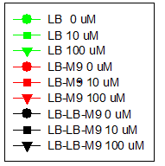
Stock condition optimization
LB : No change (control)
LB-M9 : Media change with 0.1% acetate M9 (기존)
LB-LB-M9 : Media change with LB (1/10 volume)
→ 10% injection in 0.1% acetate M9
LB : No change (control) +15% glycerol
LB-M9 : Media change with 0.1% acetate M9 +15 gly
LB-LB-M9 : Media change with LB (1/10 volume)
→ 10% injection in 0.1% acetate M9 (1.5 gly)

Slide 3


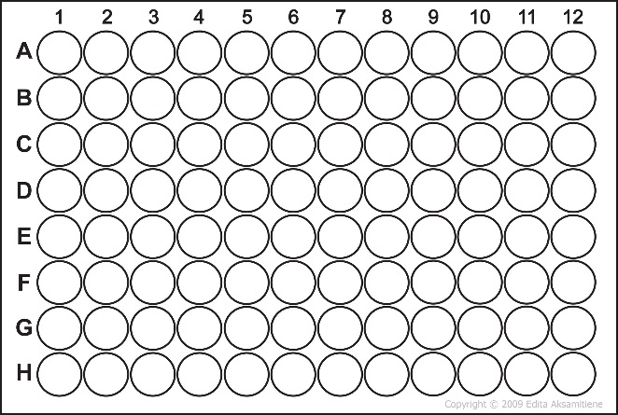


Genetic circuit based biosensor- Rapid reaction
Stock 제작
Mixture 700 ul
50 % glycerol 300 ul
Add fresh LB
(1/10 culture volume)
Centrifuge
Mix
1:9
Stock
Culture cell
(O.D 0.4~0.6)
Measuring sensor activity
FL
FL
Phenol
0 uM
10 uM
100 uM
Stock
: 0.1 % acetate M9
Control (10% stock)
50 % stock
0h
3h
5
5
5:5
1
9
96-well plate
0h
3h
Notes:
앞서까지 결론은 fresh LB stock 효과 있음
그러나 rapid reaction은 아님
그래서 stock:M9A portion을 1:1??로 반응 수행

Slide 4
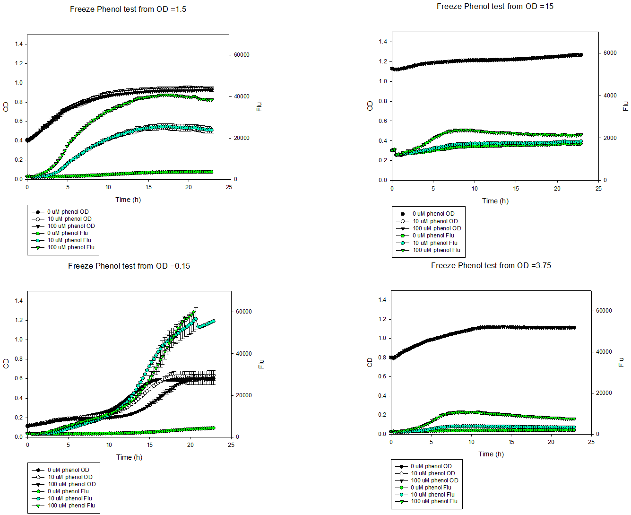
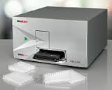
Condition setup
GESS V4, 37 ℃
M9 0.1% sodium
Acetate dilution
Phenol: 0, 10, 100 uM
Reaction time, dilution ratio setup
1/10 Stock
1/2 Stock
60000
6000
Stock 내
Glycerol 농도에 의해
Growth, 형광 값이 변화
1/100 Stock
1/4 Stock
60000
60000
1/10 dilution, 15 h reaction
Measure by TECAN

Slide 5
이전에 정리한 자료 입니다.
그래프가 보이지 않을 수 있습니다.

Slide 6
실험목표
Freeze-dry 한 상태에서 cell viability와 signal을 확인하기 위해
1. Freeze 상황에서의 cell viability와 signal intensity 를 구하고-실험실 조건에서 사용가능
2. 1에서 확인한 조건으로 freeze-dry를 하여 최종적으로 GESS를 유해물질 감지에 유용한 potable sensor로서 사용한다.-3D print와 연결된 작업
In vitro (cell-free system) 환경에서 high quality의 signal이 나온다면 중지될 수 있음.

Slide 7
세부 실험 목표
1. Freeze 상태에서 signal확인
5개의 다른 condition 을 이용
각 condition 에 따른 15% glycerol stock 제작
Liquid nitrogen 을 이용하여 급속 냉각 후 -70도에서 24 h 보관
남은 샘플들을 이용하여 컨트롤로써 형광을 분석, 차후 냉동한 샘플과 비교하여 본다.

Slide 8
실험방법
Cell stock condition (5 type)-모든 배지에 항생제 처리
1. 250 ml flask에 20 ml LB에 1% seed를 접종한 후 37도 200 rpm에서 2.5시간 배양
2. OD확인 후 각 type에 맞추어 샘플 준비
1. 키워진 cell 그대로를 15% glycerol stock으로 만든다.
2. 3000 rpm에 10분 centrifuge후 상층액을 버린 후 동일 볼륨의 LB로 희석 (20 ml)로 한 것을 15% glycerol stock으로 만듬.
3. 2와 같이 원심 분리 후 1/10 볼륨으로 LB로 희석 (2 ml)한 것을 15% glycerol stock으로 만듬.
4. 2와 같이 원심 분리 후 동일 볼륨의 M9 0.1% sodium acetate media로 희석 (20 ml)한 것을 15% glycerol stock으로 만듬.
5. 2와 같이 원심 분리 후 1/10 볼륨으로 M9 0.1% sodium acetate media로 희석 (2 ml)한 것을 15% glycerol stock으로 만듬.

Slide 9
실험방법
Control signal(deep freeze에 넣기 전 샘플-glycerol을 처리하지 않음) 확인 (6 condition)-96 well plate
1번 샘플 200 ul 를 한 well에 넣는다. (LB)
2번 샘플 200 ul를 한 well에 넣는다. (LB-LB)
3번 샘플 20 ul에 0.1% sodium acetate M9 배지 180 ul를 넣고 한 well에 넣는다. (LB-LB-M9)
3번 샘플 20 ul에 LB 배지 180 ul를 넣고 한 well에 넣는다. (LB-LB-LB)
4번 샘플 200 ul를 한 well에 넣는다. (LB-M9)
5번 샘플 20 ul에 0.1% sodium acetate M9 배지 180 ul를 넣고 한 well에 넣는다. (LB-M9-M9)
각 well에 DW, 1% 10 uM phenol, 100 uM phenol 을 처리한 것과 아무처리도 하지 않은 것을 만든 후 37도 600 rpm의 thermomix로 반응 시킨 후 0h, 3h, 6h, 9h, 19h에서의 형광값과 OD를 비교하여 control로 삼는다.

Slide 10
실험방법
Freeze signal(deep freeze에 넣은 후 샘플-glycerol을 처리함) 확인 (6 condition)-96 well plate
1번 샘플 200 ul 를 한 well에 넣는다. (LB)
2번 샘플 200 ul를 한 well에 넣는다. (LB-LB)
3번 샘플 20 ul에 0.1% sodium acetate M9 배지 180 ul를 넣고 한 well에 넣는다. (LB-LB-M9)
3번 샘플 20 ul에 LB 배지 180 ul를 넣고 한 well에 넣는다. (LB-LB-LB)
4번 샘플 200 ul를 한 well에 넣는다. (LB-M9)
5번 샘플 20 ul에 0.1% sodium acetate M9 배지 180 ul를 넣고 한 well에 넣는다. (LB-M9-M9)
각 well에 DW, 1% 10 uM phenol, 100 uM phenol 을 처리한 것과 아무처리도 하지 않은 것을 만든 후 37도 600 rpm의 thermomix로 반응 시킨 후 0h, 3h, 6h, 9h, 19h에서의 형광값과 OD를 비교하여 control로 삼는다.

Slide 11
실험 결과 (no-freeze)
GFP/OD 그래프 (각 시간별)

Slide 12
실험결과 (no-freeze)
실험결과 (freeze)

Slide 13
실험결과 (freeze)

Slide 14
실험결과 (freeze)

Slide 15
실험결과 (freeze)

Slide 16
결과 토의
LB 배지 10배 농축 후 M9에 푼 샘플이 가장 결과가 좋았다.
LB의 영양분을 성장에 사용하고 M9으로 상대적으로 N 소스부족 환경을 만들어 줘서 signa이 다른것들에 비해 크게 나왔다고 볼 수 있다.
하지만 이전 freeze 데이터에 비해서는 signa값이 낮다.
10만 정도 나왔으나 이전 freeze 데이터는 40만 가까이 나왔었다.
9시간에서 19시간 사이에 shaking이 이루어 지지 않았다.

Slide 17
결과 토의
Freeze 한 결과 마찬가지로 LB로 10배 농축한 후 M9 0.1% acetate 로 희석한 것이 가장 잘 나왔다.
LB만 넣은 것은 cell이 잘 자라지 않은것으로 보인다.
M9 sodium acetate로 10배 희석한 것도 형광이 높지 않았다.
Non-freez와 비교하였을 때도 signa이 높았다. (30만)
다만 이전만큼 (40만) 형광이 나오지는 않았다.
이전 non-freeze 의 경우 10시간 정도 (9~19h) shaking 이 이루어지지 않았다.

Slide 18
실험목표
Freeze-dry 한 상태에서 cell viability와 signal을 확인하기 위해
1. Freeze 상황에서의 cell viability와 signal intensity 를 구하고-실험실 조건에서 사용가능
2. 1에서 확인한 조건으로 freeze-dry를 하여 최종적으로 GESS를 유해물질 감지에 유용한 potable sensor로서 사용한다.-3D print와 연결된 작업
In vitro (cell-free system) 환경에서 high quality의 signal이 나온다면 중지될 수 있음.

Slide 19
세부 실험 목표
1. Freeze 상태에서 signal확인
3개의 다른 condition 을 이용
각 condition 에 따른 15% glycerol stock 제작
Liquid nitrogen 을 이용하여 급속 냉각 후 -70도에서 24 h 보관
남은 샘플들을 이용하여 컨트롤로써 형광을 분석, 차후 냉동한 샘플과 비교하여 본다.

Slide 20
실험방법
Cell stock condition (3 type)
1. 125 ml flask에 20 ml LB에 1% seed를 접종한 후 37도 200 rpm에서 2.5시간 배양
2. OD확인 후 각 type에 맞추어 샘플 준비
1. 3000 rpm에 10분 centrifuge후 상층액을 버린 후 1/10 볼륨으로 LB로 희석 (2 ml)한 것을 15% glycerol stock으로 만듬.
2. 1와 같이 원심 분리 후 1/10 볼륨으로 M9 0.1% sodium acetate media로 희석 (2 ml)한 것을 15% glycerol stock으로 만듬.
3. 1와 같이 원심 분리 후 1/10 볼륨으로 M9 0.5% sodium acetate media로 희석 (2 ml)한 것을 15% glycerol stock으로 만듬.
모든 type을 두반복 하였다.

Slide 21
실험방법
Control signal(deep freeze에 넣기 전 샘플-glycerol을 처리하지 않음) 확인 (6 condition)-96 well plate
1번 샘플 200 ul 를 한 well에 넣는다.
2번 샘플 200 ul를 한 well에 넣는다.
3번 샘플 200 ul를 한 well에 넣는다.
1-2의 샘플 200ul에 항생제 처리하여 한 well에 넣는다.
2-2의 샘플 200ul에 항생제 처리하여 한 well에 넣는다.
3-2의 샘플 200ul에 항생제 처리하여 한 well에 넣는다.
이전처럼 각 샘플을 1/10 처리한 후 M9 0.1% acetate 처리한 샘플을 넣는다. (단, 0.5%는 0.5%로 처리)
각 well에 DW, 1% 10 uM phenol, 100 uM phenol 을 처리한 것과 아무처리도 하지 않은 것을 만든 후 37도 600 rpm의 thermomix로 반응 시킨 후 0h, 3h, 6h, 9h, 19h, 24h에서의 형광값과 OD를 비교하여 control로 삼는다.

Slide 22
실험방법
Freeze signal(deep freeze에 넣고 24시간 후 샘플-glycerol을 처리) 확인 (6 condition)-96 well plate
1번 샘플 200 ul 를 한 well에 넣는다.
2번 샘플 200 ul를 한 well에 넣는다.
3번 샘플 200 ul를 한 well에 넣는다.
1-2의 샘플 200ul에 항생제 처리하여 한 well에 넣는다.
2-2의 샘플 200ul에 항생제 처리하여 한 well에 넣는다.
3-2의 샘플 200ul에 항생제 처리하여 한 well에 넣는다.
이전처럼 각 샘플을 1/10 처리한 후 M9 0.1% acetate 처리한 샘플을 넣는다. (단, 0.5%는 0.5%로 처리)
각 well에 DW, 1% 10 uM phenol, 100 uM phenol 을 처리한 것과 아무처리도 하지 않은 것을 만든 후 37도 600 rpm의 thermomix로 반응 시킨 후 0h, 3h, 6h, 9h, 19h, 24h에서의 형광값과 OD를 비교하여 control로 삼는다.

Slide 23
세부 실험 목표
1. Freeze 상태에서 signal확인
5개의 다른 condition 을 이용
각 condition 에 따른 15% glycerol stock 제작
Liquid nitrogen 을 이용하여 급속 냉각 후 -70도에서 24 h 보관
남은 샘플들을 이용하여 컨트롤로써 형광을 분석, 차후 냉동한 샘플과 비교하여 본다.

Slide 24
실험결과 (no-freeze, 농축 200)

Slide 25
실험결과 (no-freeze, 농축 200)

Slide 26
실험결과 (no-freeze, 농축 20)

Slide 27
실험결과 (no-freeze, 농축 20)

Slide 28
실험결과 (freeze, 농축 200)

Slide 29
실험결과 (freeze, 농축 200)

Slide 30
실험결과 (freeze, 농축 20)

Slide 31
실험결과 (freeze, 농축 20)

Slide 32
실험목표
Freeze-dry 한 상태에서 cell viability와 signal을 확인하기 위해
1. Freeze 상황에서의 cell viability와 signal intensity 를 구하고-실험실 조건에서 사용가능
2. 1에서 확인한 조건으로 freeze-dry를 하여 최종적으로 GESS를 유해물질 감지에 유용한 potable sensor로서 사용한다.-3D print와 연결된 작업
In vitro (cell-free system) 환경에서 high quality의 signal이 나온다면 중지될 수 있음.

Slide 33
세부 실험 목표
1. Freeze 상태에서 signal확인
Glycerol의 효과를 확인하기 위해
Stock한 sample을 그대로 이용

Slide 35
실험목표
Freeze-dry 한 상태에서 cell viability와 signal을 확인하기 위해
1. Freeze 상황에서의 cell viability와 signal intensity 를 구하고-실험실 조건에서 사용가능
2. 1에서 확인한 조건으로 freeze-dry를 하여 최종적으로 GESS를 유해물질 감지에 유용한 potable sensor로서 사용한다.-3D print와 연결된 작업
In vitro (cell-free system) 환경에서 high quality의 signal이 나온다면 중지될 수 있음.

Slide 36
실험 방법
총 6가지 condition에서 진행
LB GESS v4 이용
Stock으로 seed 배양 (LB+amp) -2 ml overnight (37도 200 rpm)
125 ml flask에 20 ml LB-amp 에 1% 접종
37도 200 rpm에서 약 2시간 20분 배양
OD 0.4~0.6 사이에서 cell down (실제 OD 약 0.6)
3000 rpm 10분 cell down 한 후 상층액을 버리고 2가지 조건으로 LB에 푼다.
1 ml LB를 넣고 re-suspending -----(1)
2 ml LB를 넣고 re-suspending -----(2)
Tapping을 통해 충분히 cell을 풀어 준 후 stock을 제작
(700 ul (1) + 300 ul 50 % glycerol 용액) ----①
(700 ul (2) + 300 ul 50 % glycerol 용액) ----②
(700 ul (1) + 300 ul 1차 DW) ----③
(700 ul (2) + 300 ul 1차 DW) ----④

Slide 37
실험 방법-non freeze
만들어진 stock을 이용하여 non-freeze test
Duplicate, phenol concentration: 0, 10 uM, 100 uM
(X00XX1010XX100100X)
96-well plate에 final volume 200 ul가 되도록 stock과 media를 넣는다.
Micro plate reader를 이용, GFP와 OD를 측정한다. (0, 3, 6, 9, 19, 24 h 측정)
Set# | Stock+volume | Media + volume
LB-LB-M9 o | ③ 20 ul | M9 0.1% sodium acetate 180 ul (+amp)
LB-LB-M9 x | ④ 20 ul | M9 0.1% sodium acetate 180 ul (+amp)
LB-LB-M9 10o | ① 100 ul | M9 0.1% sodium acetate 100 ul (+amp)
LB-LB-M9 10x | ② 100 ul | M9 0.1% sodium acetate 100 ul (+amp)
LB-LB-M9 o gly | ③ 20 ul | M9 1.5% glycerol 180 ul (+amp)
LB-LB-M9 x gly | ④ 20 ul | M9 1.5% glycerol 180 ul (+amp)

Slide 38
실험 방법-freeze
만들어진 stock을 이용하여 freeze test
Duplicate, phenol concentration: 0, 10 uM, 100 uM, freeze 24 hr (+liquid N2)
96-well plate에 final volume 200 ul가 되도록 stock과 media를 넣는다.
Micro plate reader를 이용, GFP와 OD를 측정한다. (0, 3, 6, 9, 19, 24 h 측정)
Set# | Stock+volume | Media + volume
1LB-LB-M9 o | ③ 20 ul | M9 0.1% sodium acetate 180 ul (+amp)
2LB-LB-M9 x | ④ 20 ul | M9 0.1% sodium acetate 180 ul (+amp)
3LB-LB-M9 10o | ① 100 ul | M9 0.1% sodium acetate 100 ul (+amp)
4LB-LB-M9 10x | ② 100 ul | M9 0.1% sodium acetate 100 ul (+amp)
5LB-LB-M9 o gly | ③ 20 ul | M9 1.5% glycerol 180 ul (+amp)
6LB-LB-M9 x gly | ④ 20 ul | M9 1.5% glycerol 180 ul (+amp)

Slide 39
실험 결과 no freeze, GFP/OD
24h freeze, GFP/OD

Slide 40
No freeze-OD
Freeze-OD

Slide 41
Flu-no freeze
Flu-freeze

Slide 42
실험 결과
Freeze effect는 없었다.
초기 cell 농도를 높여서 saturation time을 줄이자
LB로 교체해주는 effect를 찾아보자

